Slide 1

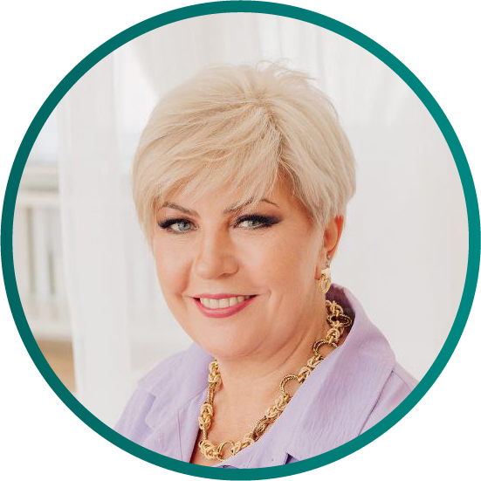
Вовлечение через продукт и «АРГОнизация» новичка Чебоксарова Татьяна (Тула)

Slide 2

Главное - любовь к людям,
искреннее желание помочь им стать здоровыми и счастливыми.
Моя миссия в компании АРГО и миссия лидеров моей структуры.

Slide 3




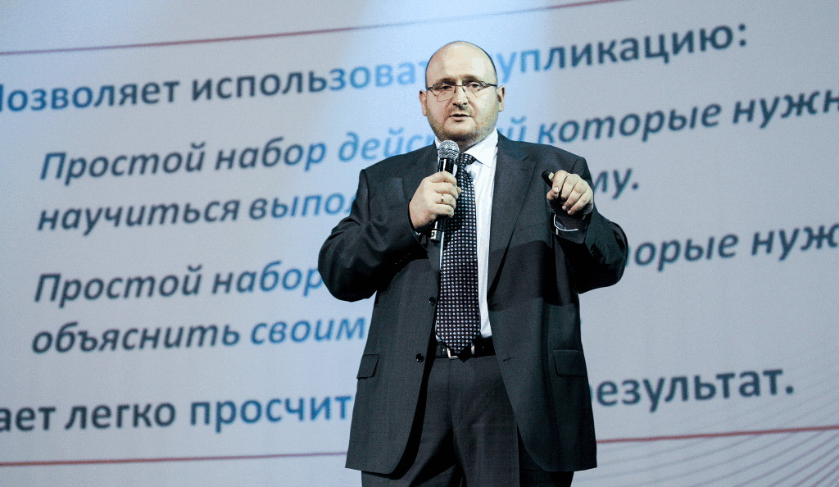

С удовольствием
смотрю
бизнес- среды
с А. Крупиным.
В АРГО великолепный
Маркетинг-план
Советник президента компании АРГО

Slide 4

КОММУНИКАЦИЯ
в нашем бизнесе –
самое важное

Slide 5

Где взять людей?

Slide 6


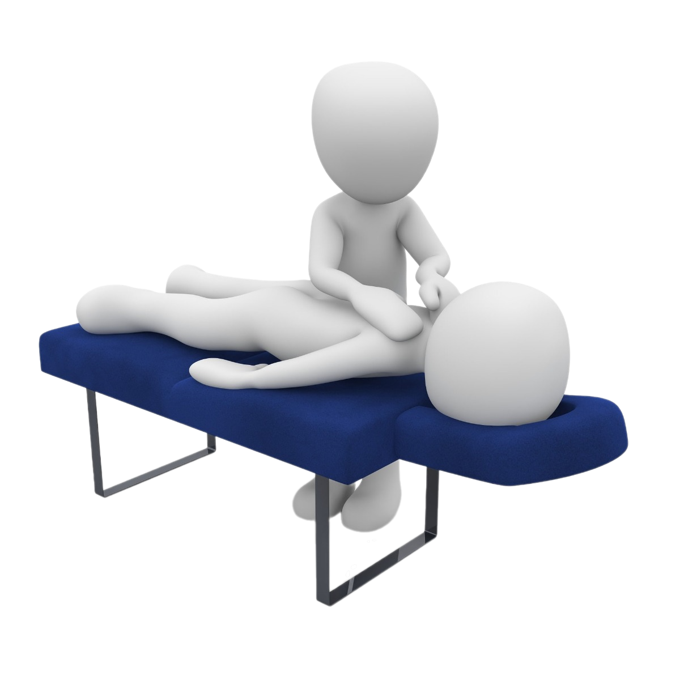
У меня с возрастом кожа становится сухой и начинает шелушиться.
Я к вечеру очень устаю,
мышцы болят.
Не знаю что делать..
Увлажняет кожу «Леди АРГО»!
Сама им пользуюсь
Рекомендую
«Спрей массажный Биомагний»

Slide 7
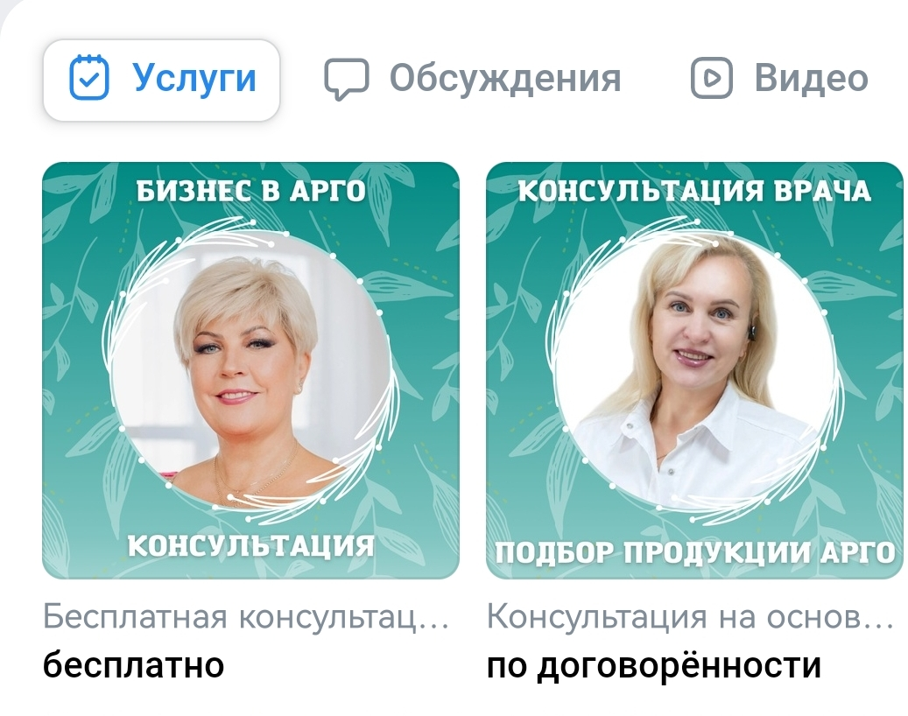
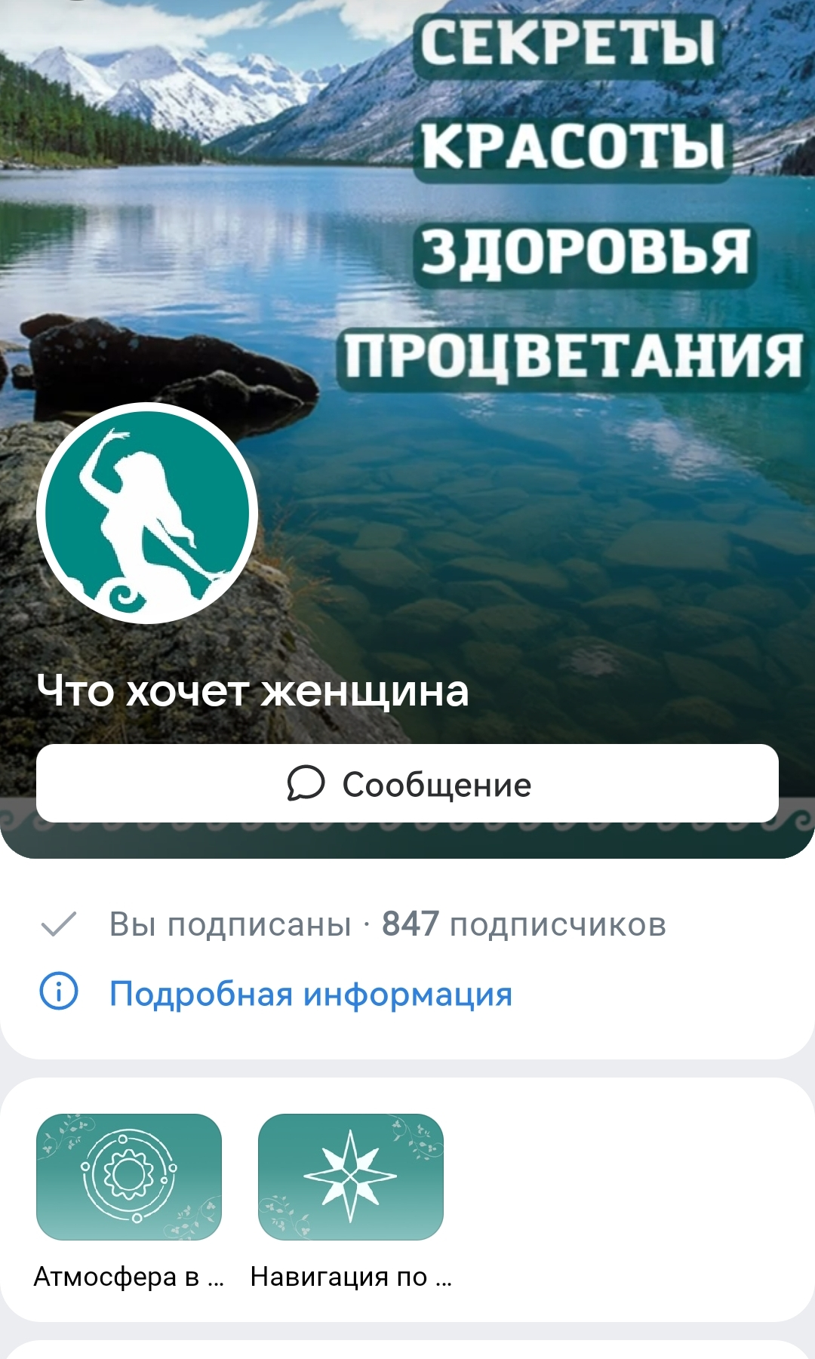

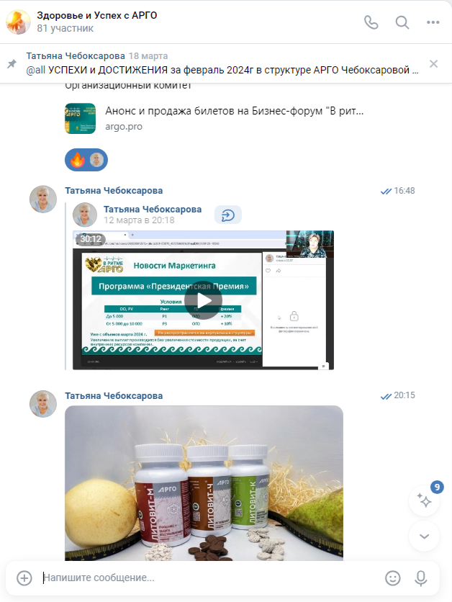

Вовлечение новичков через продукт АРГО в соцсетях
Работа со структурой
в команде

Slide 8
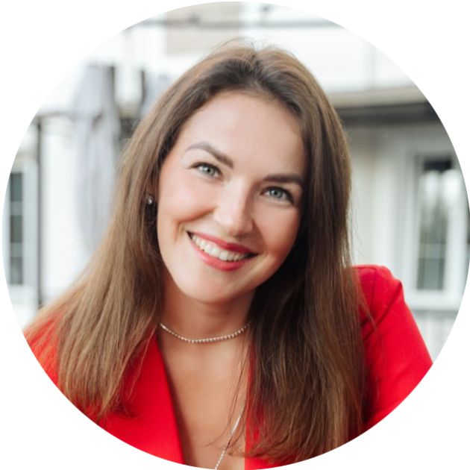
Пикова Анна
г. Киров Руководитель Арго

Slide 9
Мой путь: знакомство с продукцией результат доверие развитие бизнеса

Slide 10
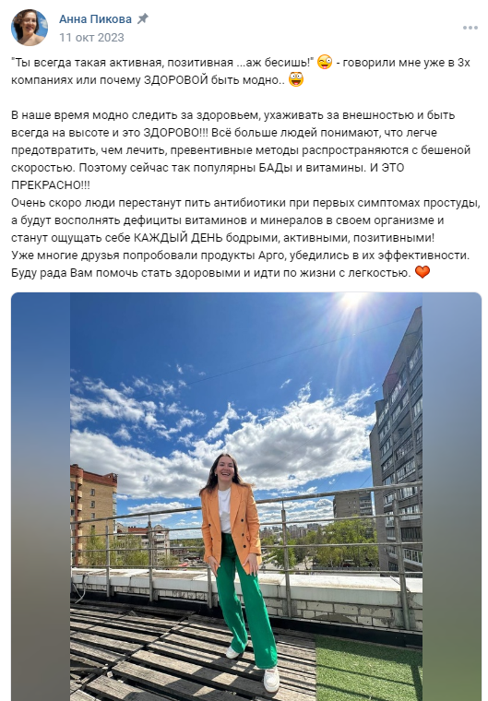
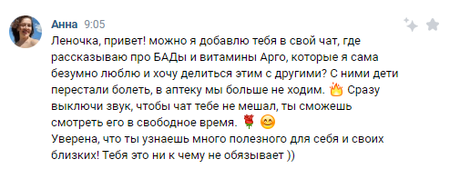
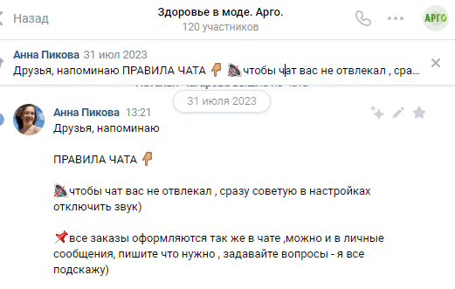
Так я начала вести свой чат ВК «Здоровье в моде. Арго», рассказывать о продукции, о причинах болезни,
о своем опыте

Slide 11
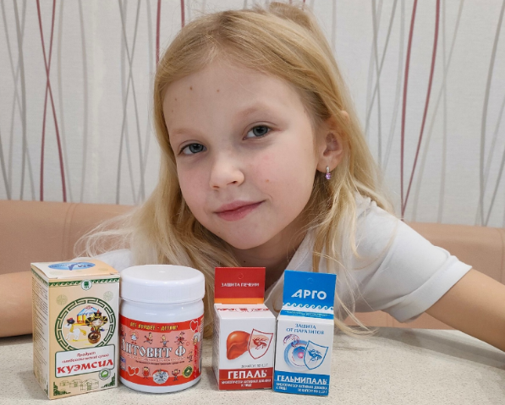
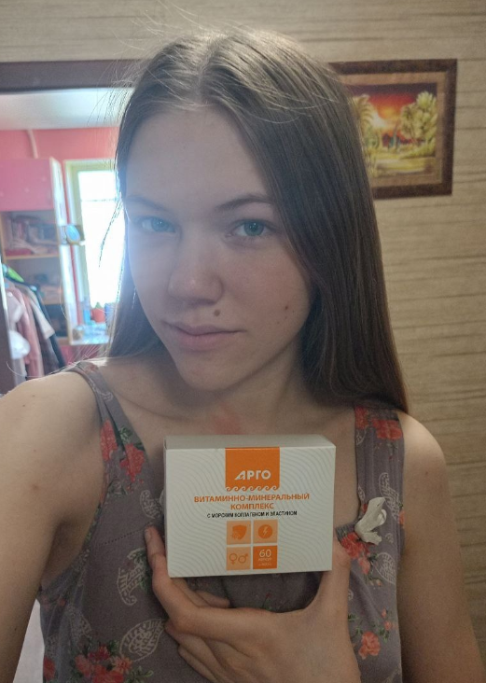
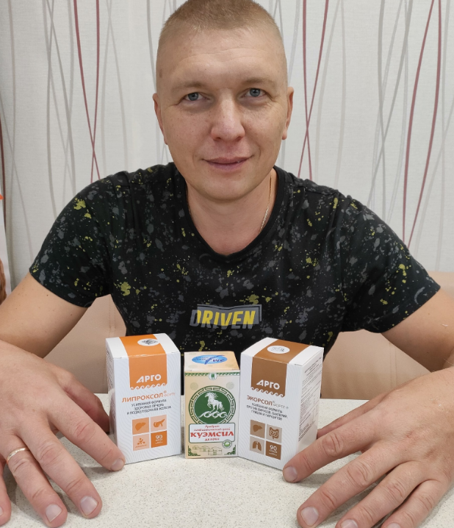
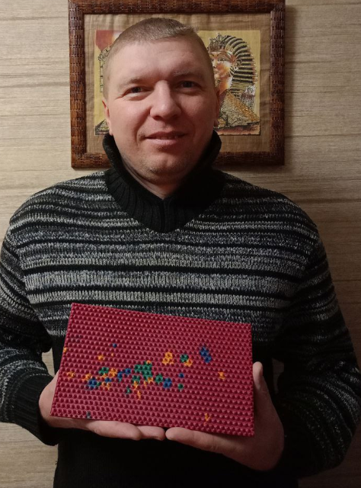
Я с большим удовольствием и твердой уверенностью в результате стала рассказывать, ЧТО даю своим детям, и они не болеют, либо болеют в легкой форме и очень быстро выздоравливают.

Slide 12
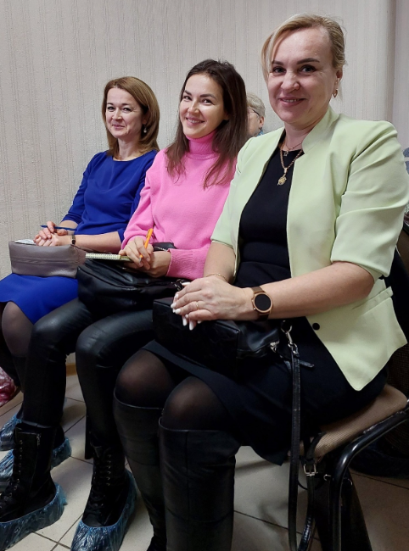
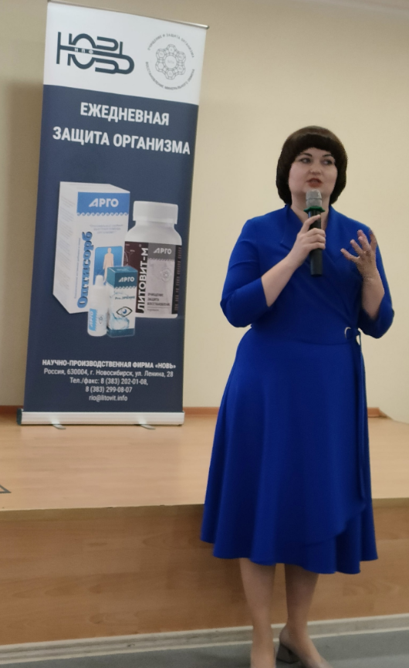
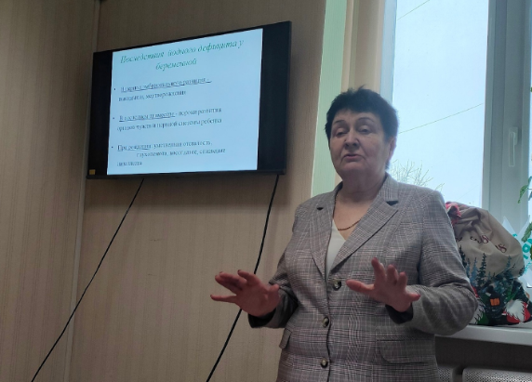
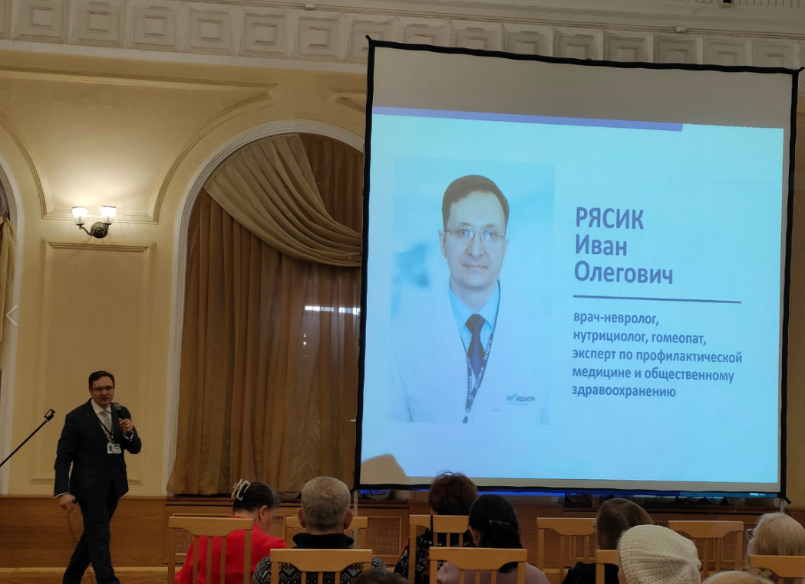
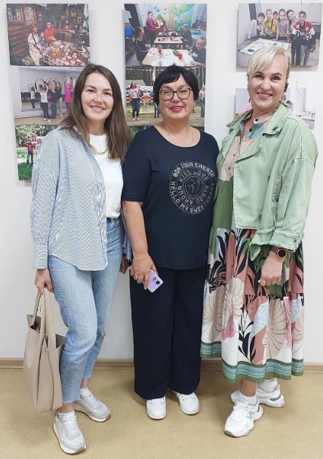
Я стала изучать литературу, чаты производителей, ходить на семинары и обучения. Это значительно повышает доверие клиентов!

Slide 13
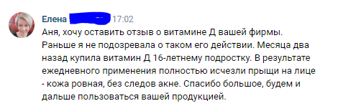
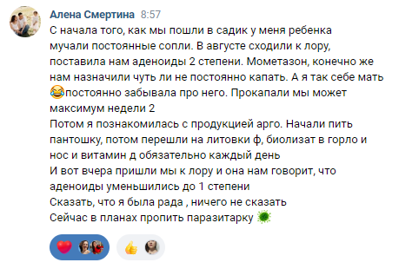
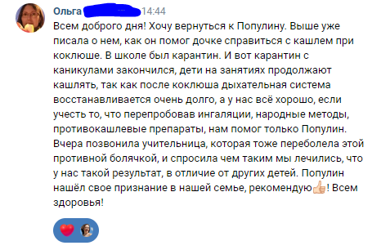
Очень быстро стали появляться отличные отзывы о применении продукции, это всегда добавляет мне уверенности и стимул идти только вперед, ведь я приношу людям ЗДОРОВЬЕ!

Slide 14

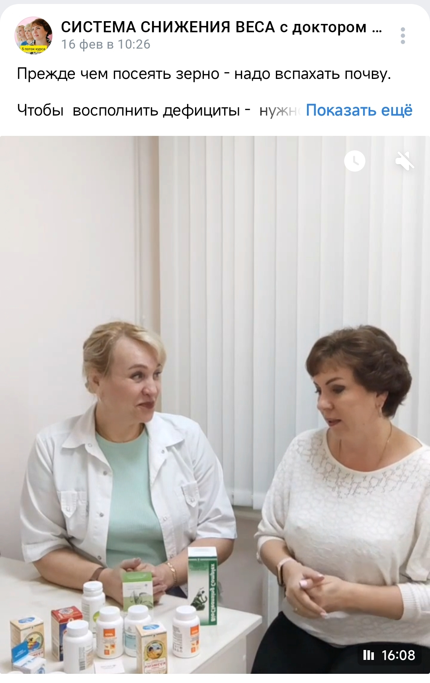
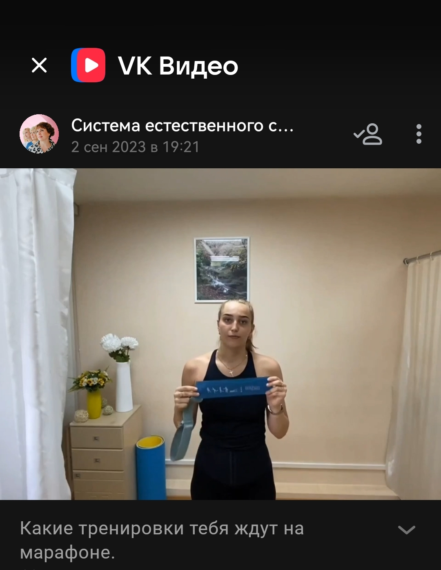
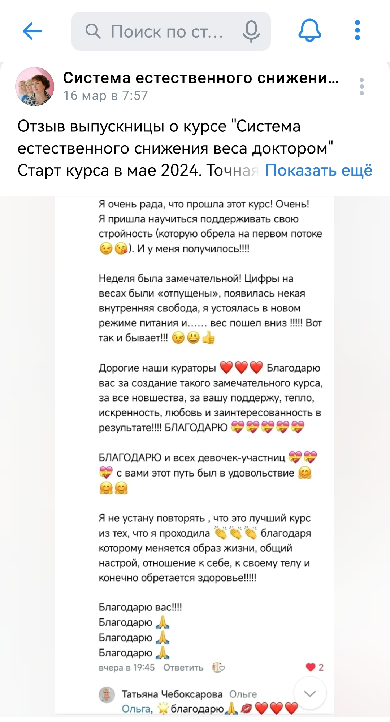
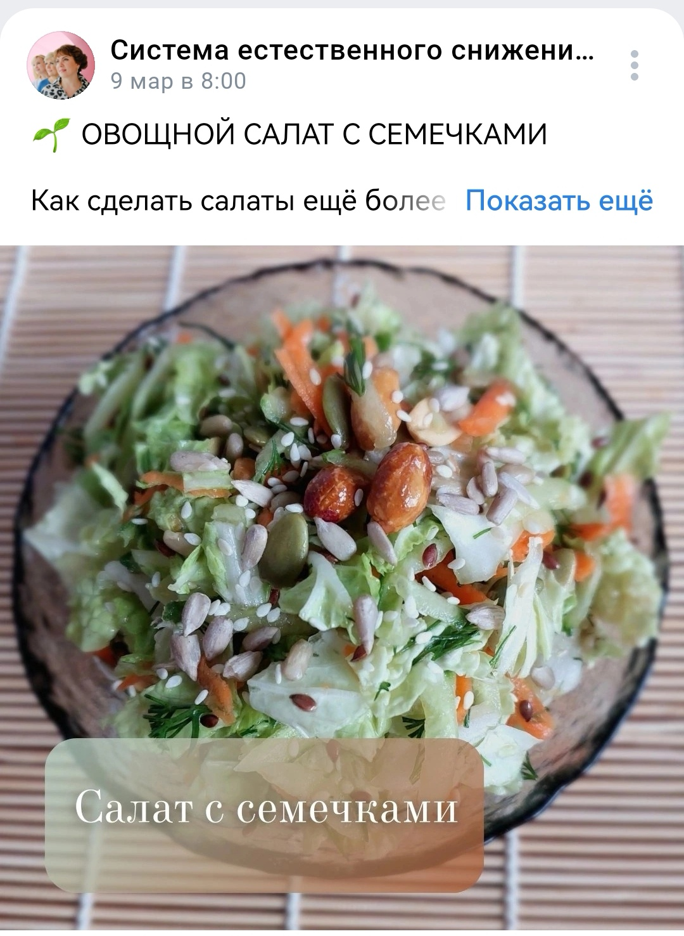
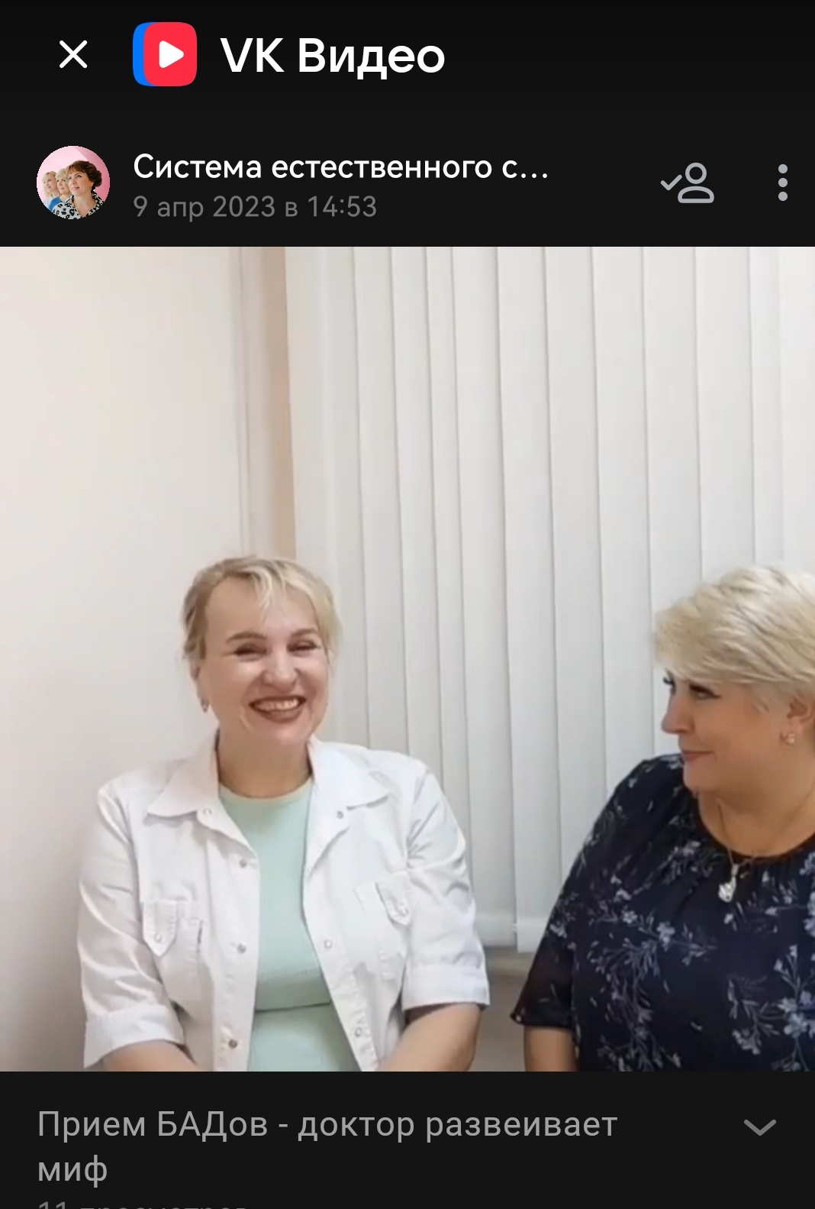
Курс "Система естественного снижения веса с доктором и нутрициологом"

Slide 15

Благодарю нашего доктора Галину Николаевну Дёмшину за открытое сердце и готовность всегда помочь, за консультации и на курсе, и в клубе и на зум встречах. Это наш бриллиант.
Благодарю наших производителей за то, что ведут соцсети и оттуда можно почерпнуть много интересной информации о продукции Арго.
Благодарю нашего президента Андрея Борисовича, Марину Николаевну, Андрея Крупина, Андрея Миронова за организацию конференций, где мы делимся опытом успешного бизнеса.
Благодарю своих наставников и свою структуру за то, что они есть.
Благодарю, друзья, вас за то, что пришли на конференцию и я уверена, что полученная здесь информация даст рост вашим структурам.

Slide 16


СПАСИБО ЗА ВНИМАНИЕ!

